Slide 1
Flask-проект: “Приятный досуг”
Создавала
Феткуллова Алина Ренатовна
GitHub: https://github.com/Hikypok/Flask-project
09.04.26 – 04.05.26

Slide 2
Содержание
1) О проекте
2) Проблематика
3) Основной функционал
4) Технологический стек
5) Архитектура проекта
6) База данных
7) Ключевые особенности реализации
8) Демонстрация интерфейса
9) Заключение

Slide 3
О проекте
1) Описание:
Современная веб-платформа, где пользователи могут:
Делиться впечатлениями о прочитанных книгах
Оставлять отзывы о просмотренных фильмах
Рекомендовать интересные места для посещения
2) Цель проекта:
Создать удобное пространство для обмена мнениями, где каждый может найти честные отзывы и принять решение о покупке книги, просмотре фильма или посещении места.
3) Целевая аудитория:
Книголюбы и библиофилы
Киноманы и сериалозависимые
Путешественники и исследователи
Люди, ценящие честные рекомендации
4) Уникальность:
Простота использования
Фокус на текстовых отзывах (без лишнего шума)
Быстрая навигация

Slide 4
Проблематика
Проблема
Решение
Проблема 1: Информационный шум
Отзывы разбросаны по десяткам сайтов
Сложно найти все мнения в одном месте
Много рекламы и отвлекающих факторов
Проблема 2: Недостоверность
Заказные отзывы
Отсутствие проверки пользователей
Невозможно оценить надёжность источника
Проблема 3: Неудобство
Сложные интерфейсы
Долгая регистрация
Невозможно быстро найти нужное
Наше решение:
Единая платформа для всех типов контента
Структурированная подача информации
Минималистичный дизайн
Наше решение:
Простая регистрация
Профили пользователей с историей
Прозрачная система отзывов
Наше решение:
Быстрый поиск по категориям
Удобная навигация
Адаптивный интерфейс

Slide 5
Основной функционал
Гостевой доступ (без регистрации):
Просмотр контента:
Чтение всех опубликованных отзывов
Просмотр рейтингов
Навигация по категориям
Зарегистрированные пользователи:
Авторизация:
Регистрация с валидацией email
Безопасный вход (хеширование паролей)
Личный кабинет
Создание контента:
Публикация отзывов (книги/фильмы/места)
Добавление оценок (рейтинг 1-10)
Категория и теги
Дата публикации автоматически
Управление:
Редактирование своих отзывов
Удаление публикаций
История активности в профиле
Профиль пользователя:
Информация о пользователе
Список всех отзывов
Статистика (количество публикаций)

Slide 6
Технологический стек
Backend (серверная часть):
Python 3.12: Современный, быстрый, надёжный, богатая экосистема библиотек
Flask: Лёгкий и гибкий веб-фреймворк, модульная архитектура (Blueprints), простота расширения
SQLAlchemy: Мощная ORM, работа с БД на уровне объектов
SQLite: Лёгковесная БД, не требует отдельного сервера, идеально для небольших проектов
Frontend (клиентская часть):
HTML5 + CSS: Семантическая вёрстка, адаптивный дизайн
Jinja2: Шаблонизатор Flask, наследование шаблонов, динамический контент
Bootstrap (опционально) : Готовые компоненты
Инструменты разработки:
Git + GitHub — контроль версий
PyCharm — мощная IDE
pip — управление зависимостями

Slide 7
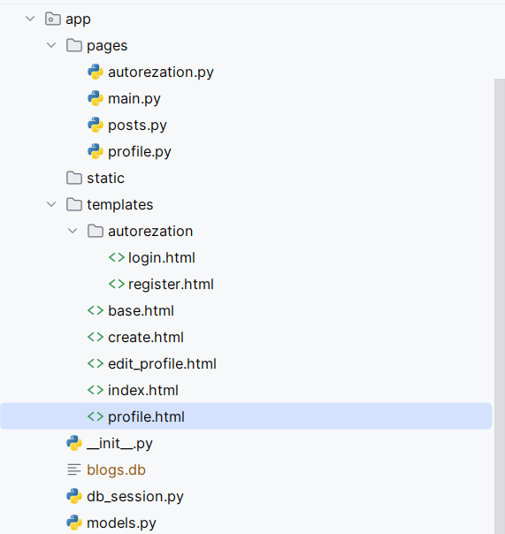
Архитектура проекта

Slide 8
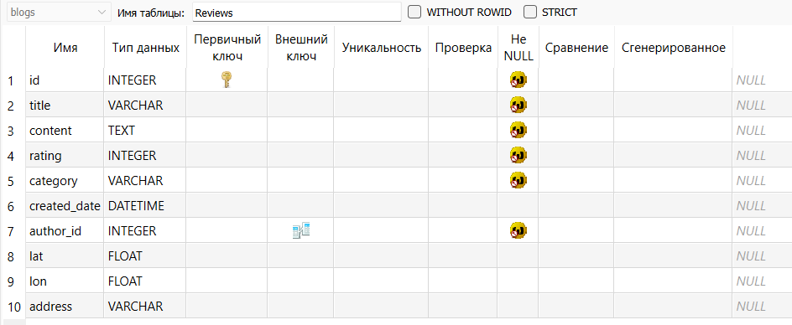
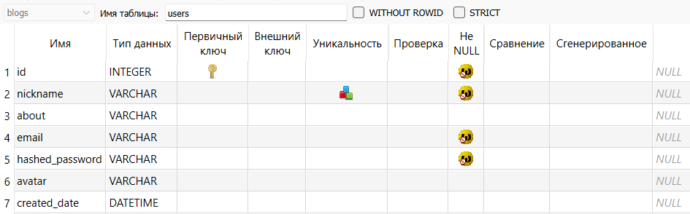

База данных
СУБД: SQLite (лёгкая, файловая)
Связи:
Один ко многим: Один пользователь - много отзывов
Cascade delete: При удалении пользователя удаляются его отзывы
Особенности:
Хеширование паролей для безопасности
Автоматическая простановка дат
Индексы для быстрого поиска по email
Внешние ключи (Foreign Keys) для целостности данных

Slide 9
Ключевые особенности реализации
Отдельный модуль работы с БД(Единая точка подключения, переиспользование кода, простота изменения БД)
Безопасность данных( Пароли не хранятся в открытом виде, SECRET_KEY для сессий Flask )
Сессии на один запрос( Нет утечек памяти, автоматическая очистка, безопасность)
Шаблонизация Jinja2( Переиспользование кода , динамический контент, чистый HTML)

Slide 10
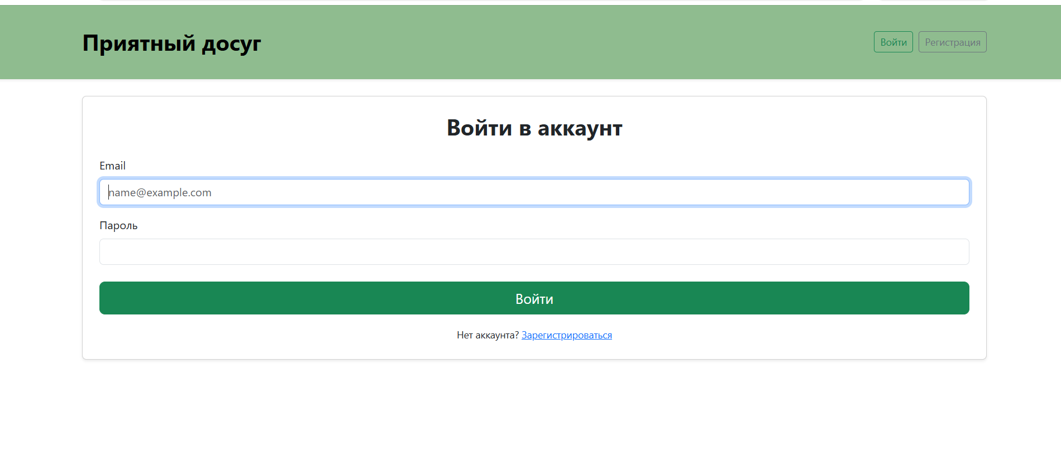
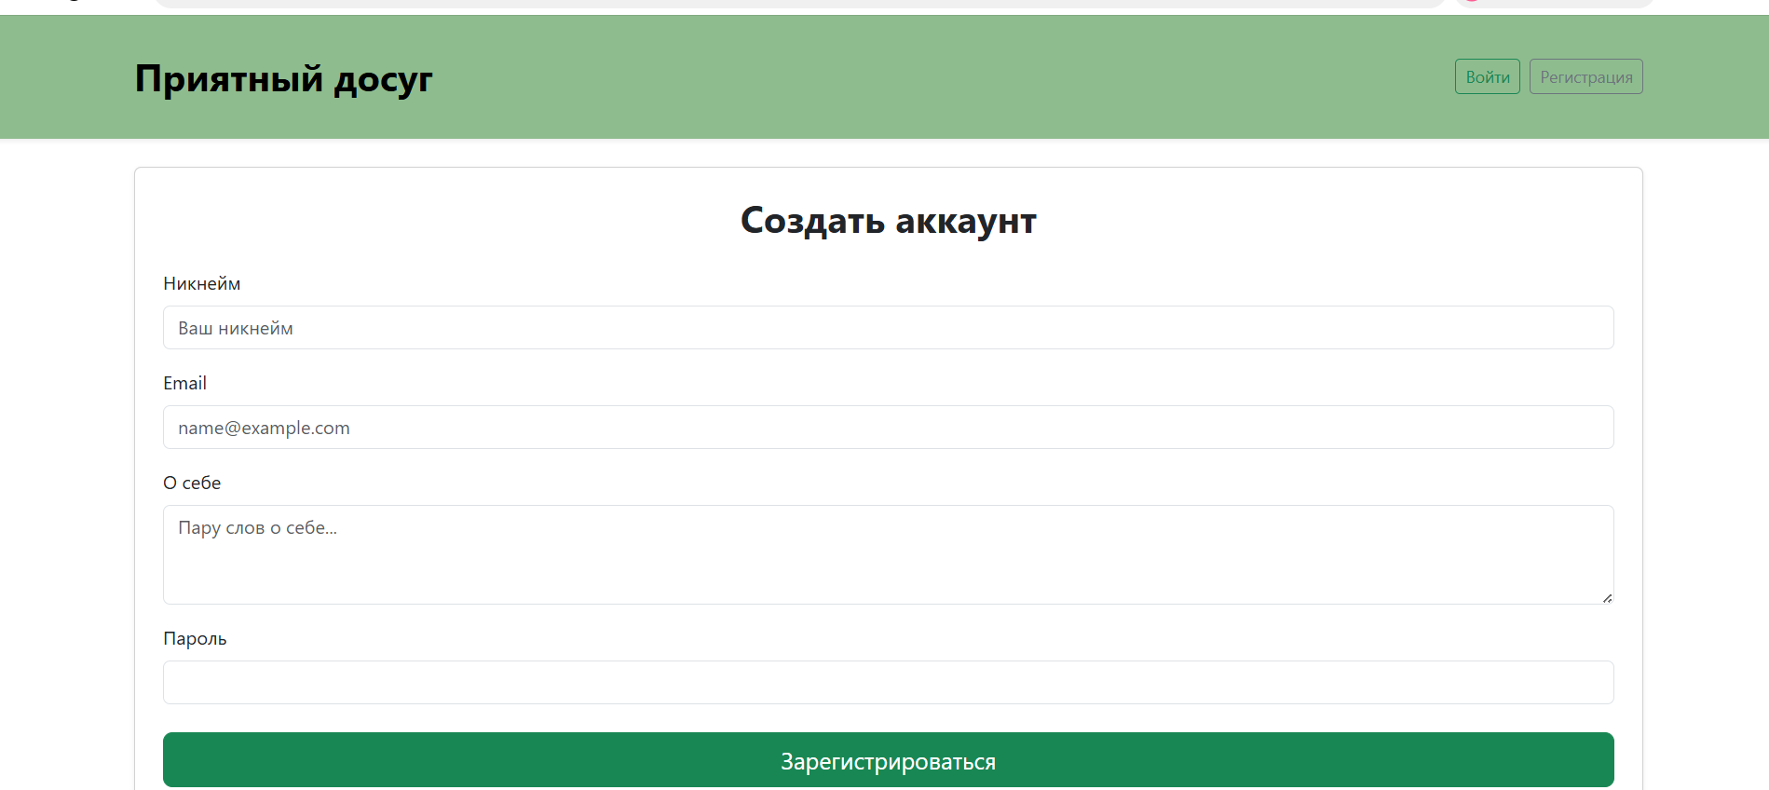
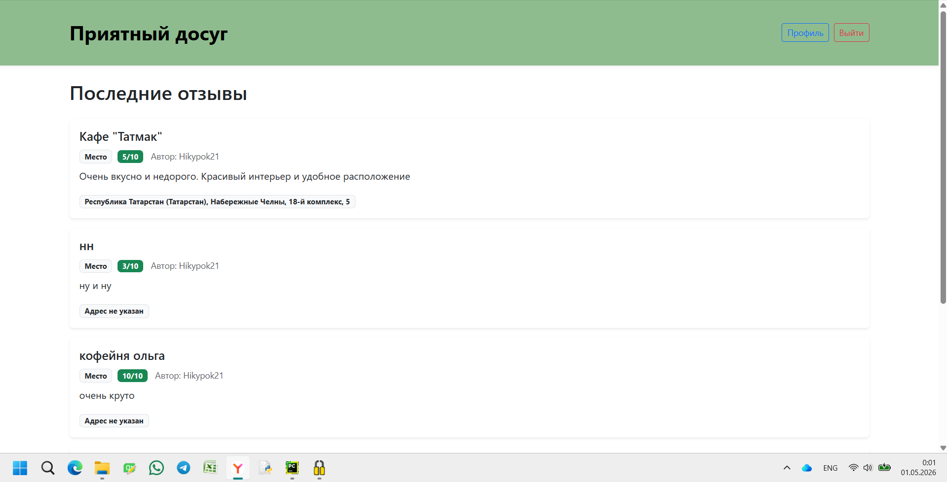
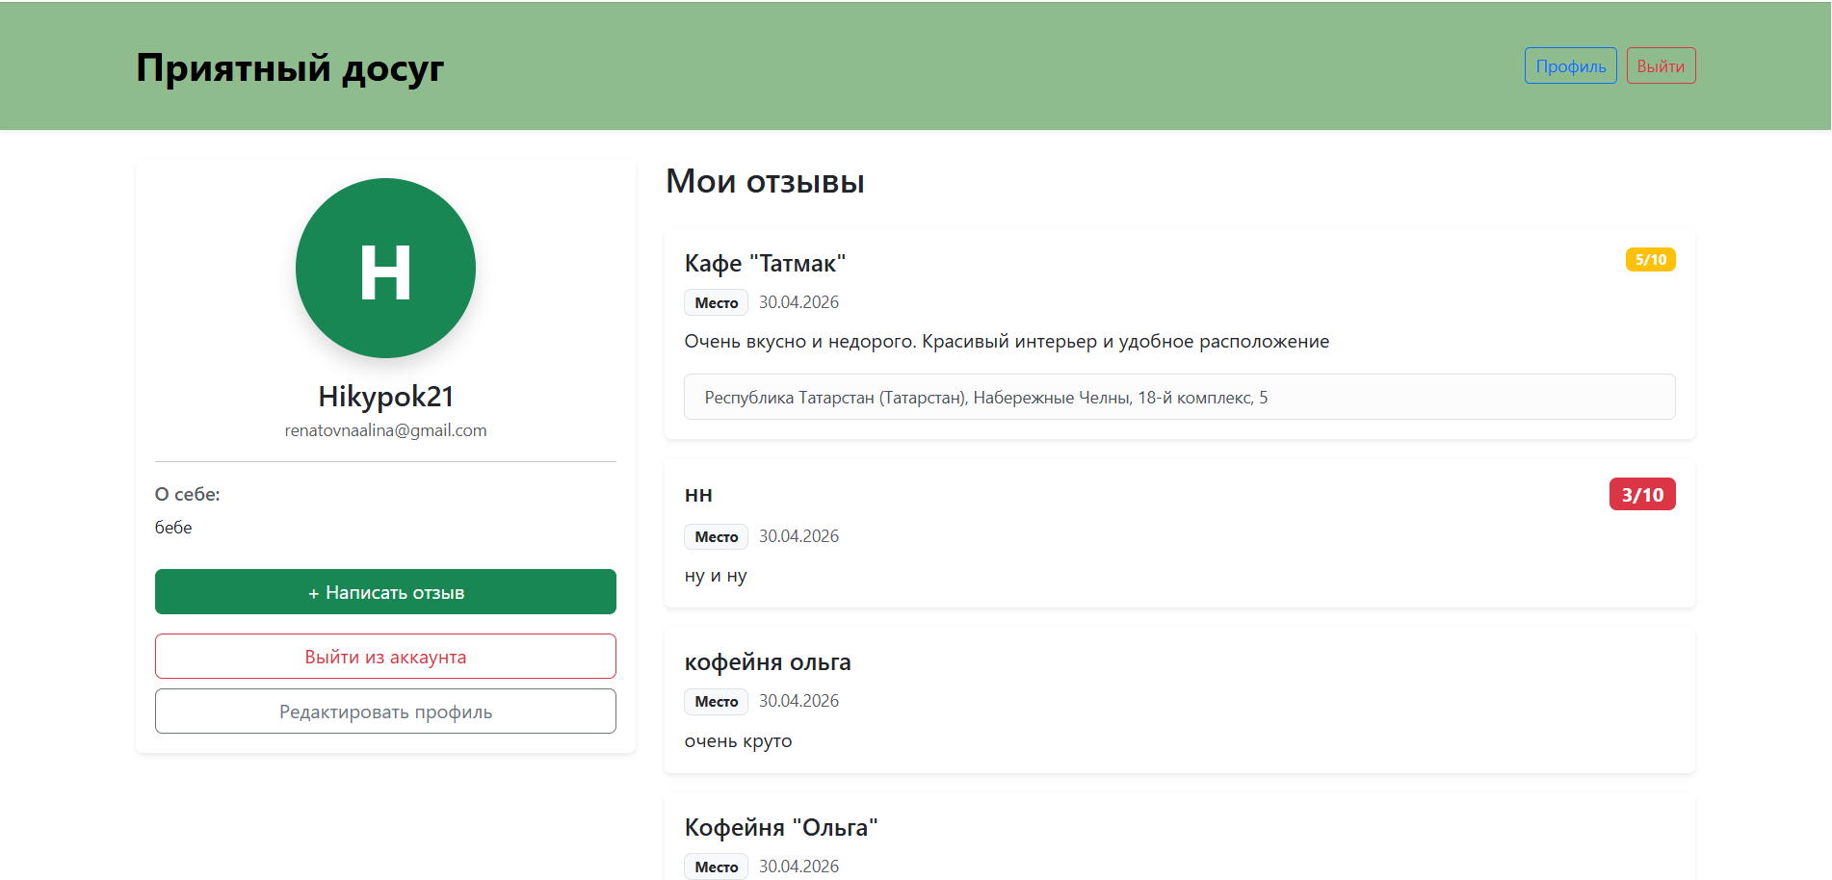
Демонстрация интерфейса
Вход регистрация

Slide 11
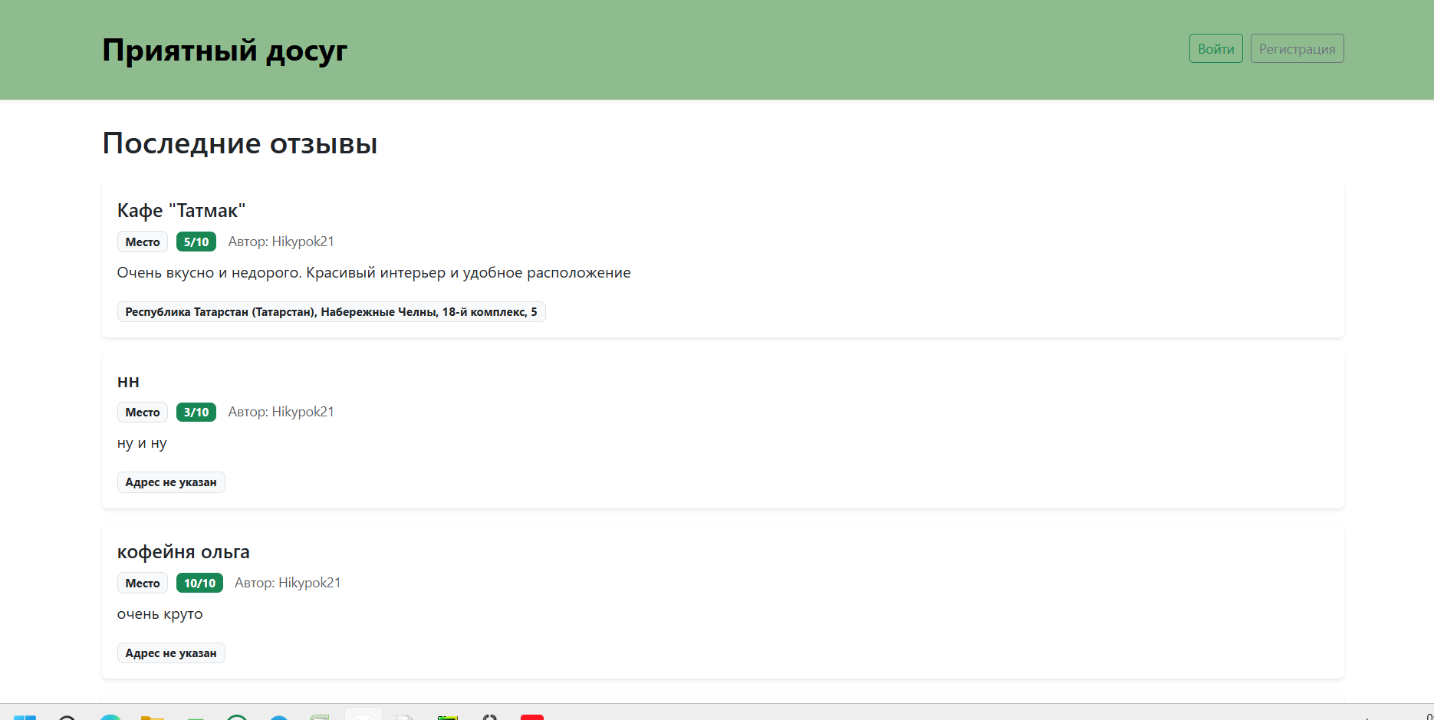
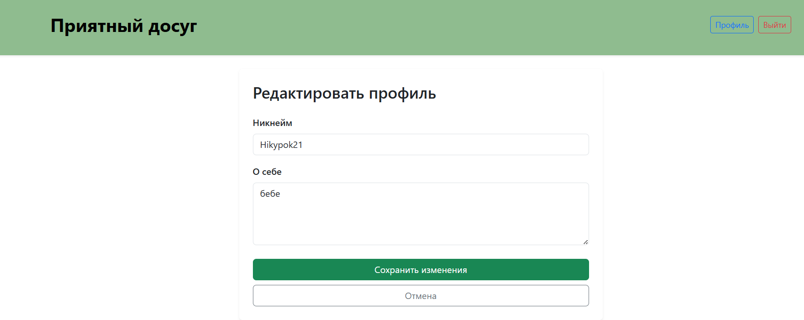
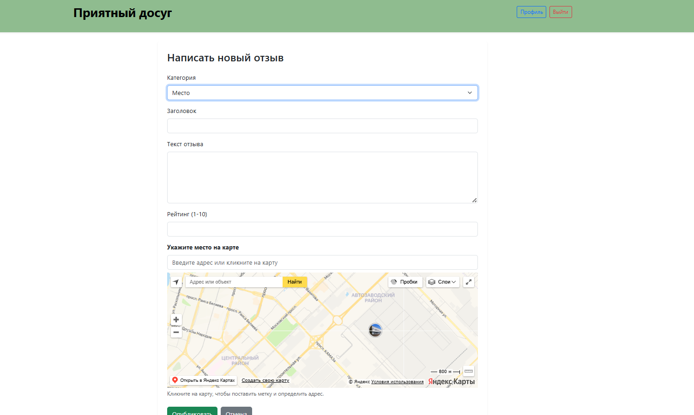
Демонстрация интерфейса

Slide 12


Заключение
1. Цель достигнута:
Разработано полнофункциональное веб-приложение “Приятный досуг”, соответствующее техническому заданию. Реализованы все ключевые модули: авторизация, управление контентом (CRUD), профили пользователей.
2. Технологическая обоснованность:
Выбранный стек (Python + Flask + SQLAlchemy + SQLite) доказал свою эффективность для задач малого и среднего масштаба. Использование ORM позволило абстрагироваться от SQL-запросов и ускорить разработку моделей данных.
3. Практическая значимость:
Приложение готово к использованию. Оно решает проблему разрозненности отзывов, предоставляя единую удобную платформу для пользователей.

